Slide 1
Курсова робота
з дисципліни «Інженерія програмного забезпечення»
на тему «Електронний деканат: облік студентів навчального закладу»
Маковецький Дмитро ІО-24

Slide 2
Вступ
Мета: створення програмного забезпечення для електронного деканату.
Основні завдання:
Створення графічного інтерфейсу користувача (GUI).
Реалізація зберігання та обробки даних.
Реалізація основних функцій програми.

Slide 3
Методи та інструменти
Мовою програмування була обрана Python.
Для створення графічного інтерфейсу користувача використовувалась бібліотека Tkinter.
Для збереження даних були створені декілька CSV файлів з роздільником у вигляді крапки з комою.
Для виконання цієї курсової роботи було обрано інтегроване середовище розробки PyCharm.

Slide 4
Основні функціональні та нефункціональні вимоги
Функціональні:
Управління студентами
Управління групами
Управління поселенням у гуртожиток
Пошук студентів
Нефункціональні:
Можливість роботи програми на різних операційних системах
Зрозумілий інтерфейс

Slide 5
Архітектура системи
Хоча архітектура програми не є архітектурним шаблоном MVC на 100%, вона все ж таки має деякі її риси.
1. Модель:
У роботі використовуються класи Student, Group, Dormitory, Room для представлення даних про студентів, групи та гуртожиток.
У цих класах є логіка для додавання, видалення та оновлення даних.

Slide 6

2. Вид та Контролер
Файл Win_Student, Win_Group, Win_Dormitory, Win_Serch слугують як для створення вікон та елементів інтерфейсу користувача, так і для реалізації логіки контролера.

Slide 7
Реалізація
При запуску програми, у файлах Student.py, Group.py, Room.py та Dormitory.py виконуються функції base(). Ці функції, залежно від файлу, починають створювати об’єкти відповідних класів звертаючись до відповідних CSV файлів, а у випадку з Student та Group ще створюються списки, куди записуються об’єкти цих класів. Створення об’єктів дає змогу не звертатися кожен раз до файлу, а звертатися до відповідних об’єктів.
Далі у користувача буде можливість вибору розділу, який його цікавить.

Slide 8
У кожному розділі є кнопки для виконання певних функцій. При натисканні на кнопку у користувача відкривається нове вікно, де він зможе вводити чи виводити інформацію. При цьому дані не одразу зберігаються у файлі, а записуються або перезаписуються у відповідних об’єктах класів.
І лише перед завершенням роботи, користувач має натиснути на кнопку “Зберегти дані”, щоб все що він додав чи змінив збереглося у файлах.

Slide 9
Результати тестування
При тестуванні було створено нового студента(у розділі Студенти) та групу(у розділі Групи). Через пошук за іменем вдалося дізнатися id студента, та додати цього студента до нової групи.
При збереженні інформації у файлах з’явилися нові записи.

Slide 10
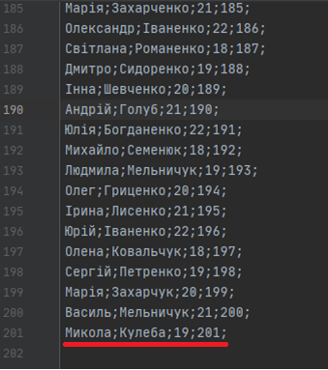
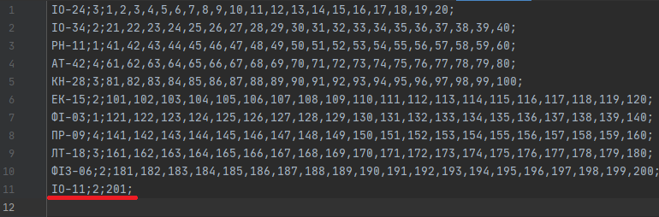

Slide 11
Висновок
При розробці програмного забезпечення “Електронний деканат: облік студентів навчального закладу” було створено зрозумілий інтерфейс користувача, можливість редагування та перегляду інформації про студентів, групи, гуртожиток. Було використано мову програмування Python, бібліотеку tkinter для створення користувацького інтерфейсу та інтегроване середовище розробки PyCharm. Частково був використаний архітектурний шаблон програмування MVC.

